Slide 1
使用Qt实现白板软件

Slide 2
第1章 介绍Qt Graphics View Framework
Qt Graphics View框架的概述
介绍QGraphicsScene、QGraphicsView和QGraphicsItem
基础示例：绘制一个简单的图形项

Slide 3
1.1 Qt Graphics View框架概述
Qt的Graphics View框架提供了一种基于场景和视图的图形项管理机制，它由三个主要部分组成：
QGraphicsScene：负责管理场景中的所有图形项。
QGraphicsView：负责显示场景的视图。
QGraphicsItem：代表场景中的一个图形项。
这个框架非常适合开发需要高度交互和可扩展的图形应用程序。

Slide 4
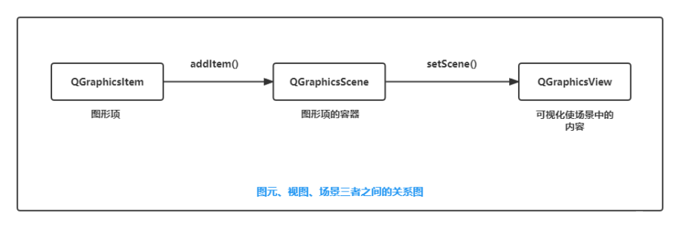

Slide 5
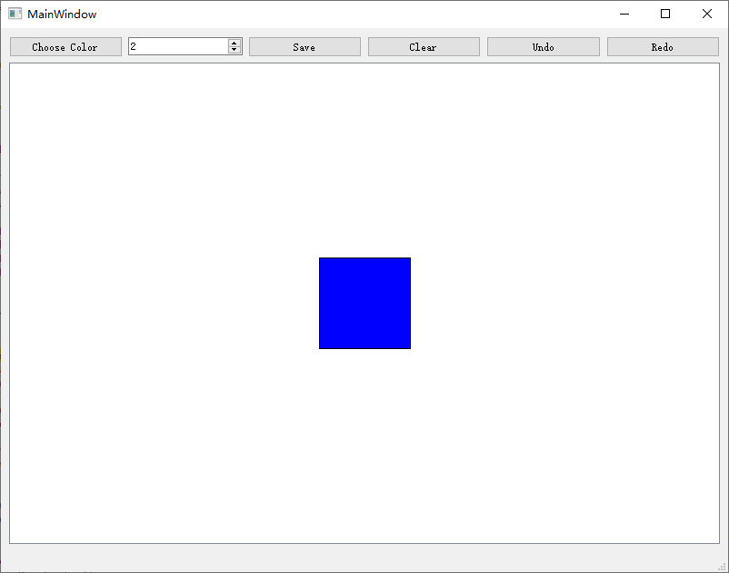
1.2 基础示例：绘制一个简单的图形项

Slide 6
第2章 创建白板基本功能
使用QGraphicsItem绘制自由手写的图形
介绍如何处理鼠标事件
通过QGraphicsView和QGraphicsScene管理图形项

Slide 7
第3章 添加白板的高级功能
支持清空画布和保存图像
添加动态绘制效果
优化性能和代码结构

Slide 8
第4章扩展功能
支持颜色选择和画笔大小设置
撤销和重做功能
实现图形项的移动和缩放

